Slide 1


Université Chouaib Doukkali
Ecole Nationale des Sciences Appliquées d’El Jadida
Département Télécommunications, Réseaux et Informatique
Mise en place d’un data lake pour la visualisation des données financières en utilisant Apache Kafka, Apache Spark, Apache Beam, Apache Druid et Streamlit
Réalisé par:
ELBAHJA CHARAFEEDINNE
ELMANSOURI Amine
HASSINI Yassine
Présenter le 25/12/2023
Encadré par:
Pr. KALLOUBI Fahd

Slide 2
Plan
01.
Introduction
02.
Présentation Des Outils
03.
Différence entre Kafka et Flink
et Beam
04.
Architecture de projet
05.
Installation et Simulation
2

Slide 3
Introduction | Présentation des outils | Comparaison | Architecture | Installation et Simulation.
Introduction
Notre projet vise à créer un pipeline de traitement de données en temps réel, intégrant des sources financières et textuelles. Nous utilisons Apache Kafka, Apache Flink, Apache Beam, Spark ML, Spark SQL, et Apache Druid pour capturer, stocker, enrichir les données, et enfin, présenter une visualisation interactive des sentiments associés aux données financières sur une période définie
3
Notes:
Who: Who is the end-user and are they a known user inside of your active directory? What: What is the end-user trying to access on your network? Where: Where are they connecting to the network? (The office, the cafeteria, hotel room, dorms) When: When are your end-users or IoT devices accessing the network? Knowing this will also give you insights into when they are most active and least active, helping you to distribute bandwidth more efficiently. How: How your end-users are accessing your network (smartphones, laptops, tablets)? This also includes what IoT devices/systems are accessing your network (security cameras, vending machines, HVAC, scanners, printers, POS systems, etc.)

Slide 4

Introduction | Présentation des outils | Comparaison | Architecture | Installation et Simulation.
1. Kafka
Définition
Apache Kafka est un projet à code source ouvert développé par l'Apache Software Foundation et implémenté en Scala, ambitionne de créer un système en temps réel à faible latence pour la gestion de flux de données, avec une conception fortement inspirée par les journaux de transactions
4
Notes:
Who: Who is the end-user and are they a known user inside of your active directory? What: What is the end-user trying to access on your network? Where: Where are they connecting to the network? (The office, the cafeteria, hotel room, dorms) When: When are your end-users or IoT devices accessing the network? Knowing this will also give you insights into when they are most active and least active, helping you to distribute bandwidth more efficiently. How: How your end-users are accessing your network (smartphones, laptops, tablets)? This also includes what IoT devices/systems are accessing your network (security cameras, vending machines, HVAC, scanners, printers, POS systems, etc.)

Slide 5

Introduction | Présentation des outils | Comparaison | Architecture | Installation et Simulation.
2. Apache Flink
Définition
Apache Flink est un framework open source de traitement distribué de données en continu et en batch. Il se distingue par son modèle de programmation basé sur les flux de données, son excellente performance dans le traitement en temps réel, et son intégration fluide avec l'écosystème du Big Data.
5
Notes:
Who: Who is the end-user and are they a known user inside of your active directory? What: What is the end-user trying to access on your network? Where: Where are they connecting to the network? (The office, the cafeteria, hotel room, dorms) When: When are your end-users or IoT devices accessing the network? Knowing this will also give you insights into when they are most active and least active, helping you to distribute bandwidth more efficiently. How: How your end-users are accessing your network (smartphones, laptops, tablets)? This also includes what IoT devices/systems are accessing your network (security cameras, vending machines, HVAC, scanners, printers, POS systems, etc.)

Slide 6

Introduction | Présentation des outils | Comparaison | Architecture | Installation et Simulation.
3. Apache Beam
Définition
Apache Beam est modèle de programmation open source, simplifie le traitement de données en batch et en streaming en fournissant une abstraction portable pour les pipelines indépendants du moteur d'exécution. Compatible avec Apache Flink et Apache Spark, Beam offre une flexibilité et une évolutivité optimales pour le développement d'applications de traitement de données
6
Notes:
Who: Who is the end-user and are they a known user inside of your active directory? What: What is the end-user trying to access on your network? Where: Where are they connecting to the network? (The office, the cafeteria, hotel room, dorms) When: When are your end-users or IoT devices accessing the network? Knowing this will also give you insights into when they are most active and least active, helping you to distribute bandwidth more efficiently. How: How your end-users are accessing your network (smartphones, laptops, tablets)? This also includes what IoT devices/systems are accessing your network (security cameras, vending machines, HVAC, scanners, printers, POS systems, etc.)

Slide 7


Différence entre Apache Kafka, Apache Flink et Apache Beam
Introduction | Présentation des outils | Comparaison | Architecture | Installation et Simulation.
1
Différence au Niveau d'isolation
2
Modèle de traitement des données
3
Évolutivité
4
Communauté et écosystème
7

Slide 8
Différence au Niveau d'isolation
Introduction | Présentation des outils | Comparaison | Architecture | Installation et Simulation.
Apache Kafka
Apache Flink
Apache beam
Apache Kafka se concentre sur le streaming distribué et le stockage, fournissant un journal distribué fiable et scalable sans effectuer de calcul sur les données.
prend en charge le traitement avec ou sans état des flux de données, incluant des fonctionnalités avancées comme le traitement du temps d'événement et le regroupement temporel pour des analyses approfondies.
propose un modèle de programmation unifié pour le traitement par lots et de flux, offrant une abstraction du moteur sous-jacent pour une portabilité aisée sur différents systèmes
8

Slide 9
Évolutivité
Introduction | Présentation des outils | Comparaison | Architecture | Installation et Simulation.
Apache Kafka
Apache Flink
Apache beam
Évolutif horizontalement en ajoutant plus de nœuds courtiers au cluster
Évolutif horizontalement avec une prise en charge du traitement distribué, capable de gérer de grands volumes de données
L'évolutivité dépend du moteur de traitement sous-jacent (par exemple, Flink, Spark, Dataflow)
9

Slide 10
Communauté et écosystème
Introduction | Présentation des outils | Comparaison | Architecture | Installation et Simulation.
Apache Kafka
Apache Flink
Apache beam
Grande communauté active avec un écosystème robuste de connecteurs et d'outils
Communauté en croissance avec un écosystème riche, intégrant diverses sources et destinations de données
Bénéficie des écosystèmes des moteurs de traitement qu'il prend en charge (par exemple, Flink, Spark, Dataflow)
10

Slide 11
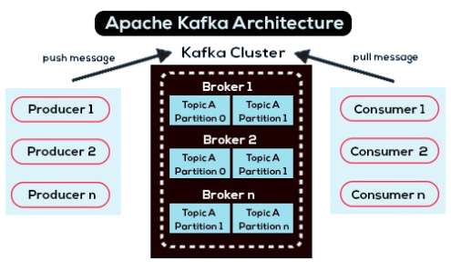
Introduction | Présentation des outils | Comparaison | Architecture | Installation et Simulation.
Architecture Apache Kafka
L'architecture de Kafka est basée sur un modèle de données de journal (log). Elle comprend des producteurs qui envoient des messages à des topics, des courtiers (brokers) qui stockent ces logs, et des consommateurs qui s'abonnent aux topics pour lire les messages. Les topics sont divisés en partitions pour permettre la distribution et la scalabilité
11

Slide 12

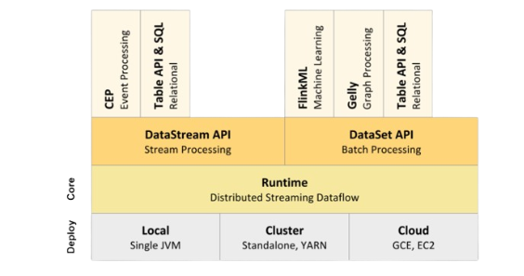
Introduction | Présentation des outils | Comparaison | Architecture | Installation et Simulation.
Architecture Apache Flink
Flink utilise une architecture en couches, traitant les JobGraphs via les API DataStream et DataSet, avec des processus de compilation distincts. Le déploiement flexible et les bibliothèques intégrées offrent des fonctionnalités spécifiques, comme le traitement de requêtes sur tables, le Machine Learning et le traitement des graphiques.
12

Slide 13




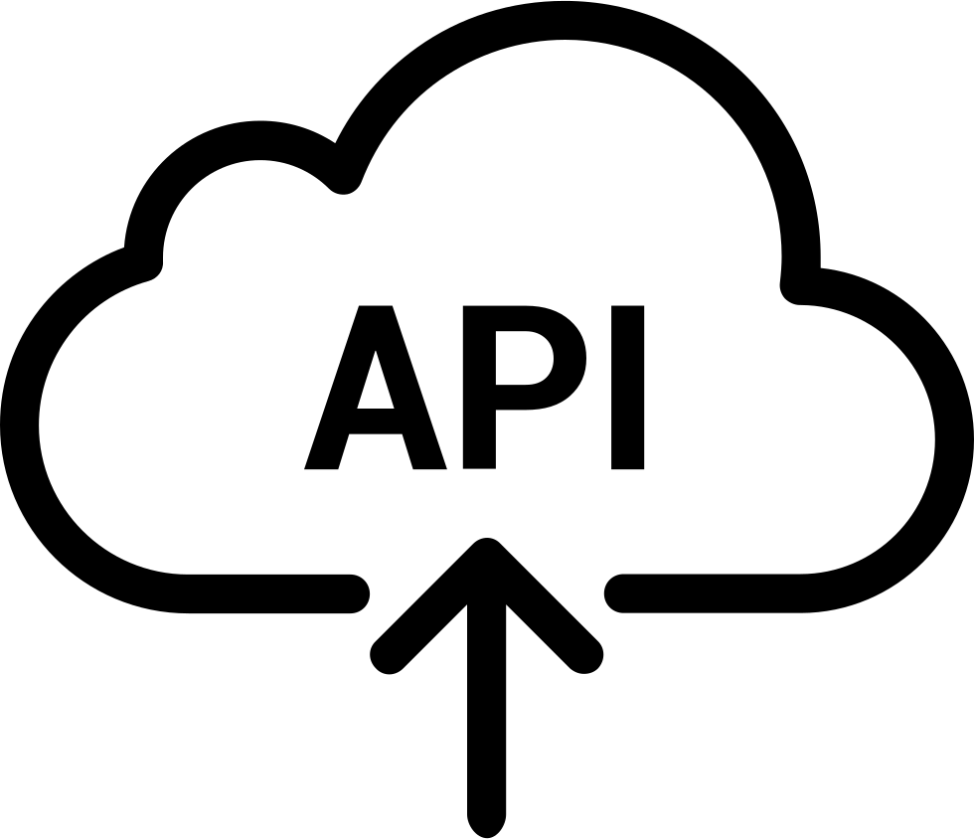



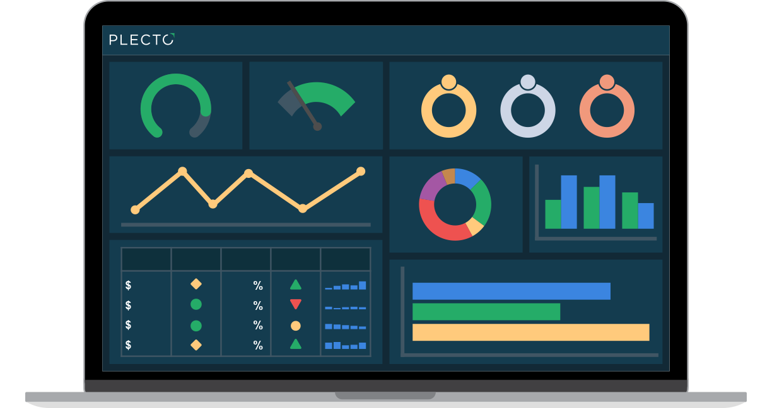





Introduction | Présentation des outils | Comparaison | Architecture | Installation et Simulation.
Architecture de projet
Fichiers parquets
Apis
NYT
Entraînement des modèles ML pour sentiment analysis
ML
13

Slide 14
Introduction | Présentation des outils | Comparaison | Architecture | Installation et Simulation.
Démonstration
14

